Slide 1
بررسی تشخیصی هیپرکالمی در کودکان
دکتر زهرا پورنصیری فوق تخصص نفرولوژی کودکان
دانشگاه ع .پ شهید بهشتی
www.drpournasiri.com

Slide 2
کیس
بیمار نوزاد پسر 14 روزه به علت بی قراری و تحرک پذیری و گریه های مداوم به کلینیک آورده شده است.مادر عنوان میکند که کودک همیشه گرسنه است و اومجبور شده علاوه بر شیرخودش ،شیرخشک هم شروع کند و هم چنین اکثر اوقات بعد از شیرخوردن استفراغ غیر جهنده دارد.او هم چنین ابراز میکند که در مقایسه با کودک دیگرش ،دفعات و حجم دفع ادرار این نوزاد واضحا بیشتر است.
بیمار فول ترم با وزن تولد 3300 بدنیا آمده و وزن بیمار در کلینیک 2800 بود.
در معاینه چهره غیر سندرمیک داشت . فشار خون به علت بی قراری قابل اندازه کیری صحیح نبود .ولی بیمار مخاطهای خشک و کاهش چربی زیر پوست داشت .
سایر معاینات نرمال بود.
آزمایشات اولیه ای که آماده شد به ترتیب زیر بود:Na+ 123mEq/L
, K+ 7.8 mEq/L

Slide 3
چگونه علت هیپرکالمی را بررسی کنیم؟

Slide 4
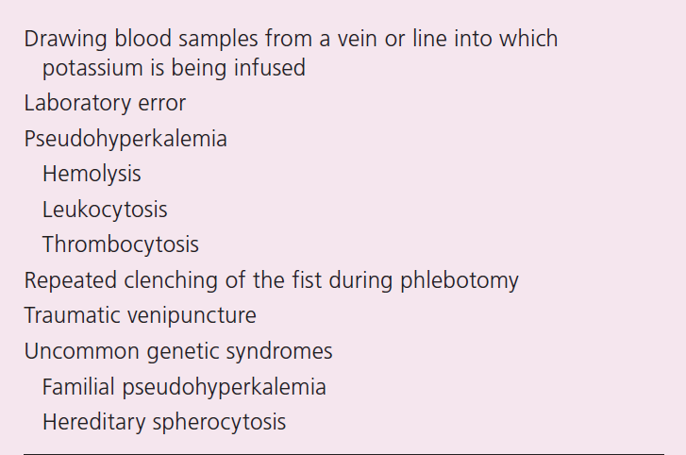
مرحله اول
آیا بیمار هیپرکالمی دارد؟
5.5 mEq/L (mmol/L) K >
آیا هیپرکالمی ساختگی است؟

Slide 5
پتاسیم سرم 0/4 از پتاسیم پلاسما بیشتر است.
به ازای هر 100 هزار افزایش پلاکت 0/15 پتاسیم به صورت ساختگی زیادتر میشود(البته در نمونه هپارینه)
لوکوسیتوز اگر نمونه خون در محیط سرد نگه داشته شود به علت لیز سلولی منجر به هیپرکالمی ساختگی میشود.

Slide 6
مرحله دوم
با چه مکانیزم احتمالی هیپرکالمی ایجاد شده است؟
دریافت زیاد پتاسیم
شیفت پتاسیم از داخل به خارج سلول
کاهش دفع کلیوی پتاسیم

Slide 7
?دریافت زیاد پتاسیم
چک مقدار پتاسیم سرمها ی دریافتی بیمار و احیانا محلولهای خوراکی حاوی پتاسیم مانند پلی سیترات کا یا کلرید پتاسیم خوراکی یا داروهای حاوی پتاسیم بالا مثل پنیسیلین پتاسیم و یا تراسفیوژن خون یا تعویض خون در نوزاد

Slide 8
شیفت پتاسیم از داخل به خارج سلول؟
آیا اسیدوز وجود دارد؟ چک گاز خونی
آیا همولیز دارد؟ چک سی بی سی
آیا آسیب بافتی دارد مانند تصادف؟ یا زیر آوار ماندن؟ یا شروع کیموتراپی ؟هماتوم وسیع ؟ ورزش شدید ؟ احتمال هیپوکسی؟:چک CPK
آیا احتمال کمبود انسولین هست؟ چک قند خون
آیا سابقه خانوادگی از فلجهای دوره ای دارد؟
Hyperkalemic periodic paralysis
آیا دارویی مصرف میکند؟

Slide 9
داروها با مکانیزمهای مختلفی باعث هیپرکالمی میشوند ولی اکثرا از طریق شیفت پتاسیم از داخل به خارج سلول اینکاررا میکنند.

Slide 10
کاهش دفع کلیوی پتاسیم
آیا نارسایی کلیه وجود دارد؟چک اوره و کراتینین(معمولا زیر 30 mL/min per 1.73 m²⁾
^{آیا حجم داخل عروقی بیمار پایین} است؟در این شرایط به علت بازجذب سدیم و آب از توبول پروگزیمال ،سدیم کمتری به سلولهای جمع آوری کننده میرسد در نتیجه سدیم کافی در توبول برای تبادل با پتاسیم خون و دفع پتاسیم وجود ندارد.اصطلاحا functional renal tubular acidosis (RTA) گفته میشود

Slide 11
آیا در کارکرد توبولهای کلیه اختلال وجود دارد ؟ چک TTKG
اگرجواب مثبت است آیا اشکال در کمبود هورمونهای لازم جهت دفع پتاسیم است یا هورمون وجود دارد ولی توبولهای کلیه به آن حساسیت نشان نمیدهند؟ چک آلدوسترون و رنین
آیا کمبود یا افزایش رنین یا الدسترون وجود دارد؟مشاوره غدد

Slide 13
آیا کمبود رنین و الدسترون وجود دارد؟ Hyporeninemic hypoaldosteronism
مانند نارسایی خفیف یا متوسط کلیه ؟ اوره و کراتینین
نفروپاتی دیابتی ؟ قندخون
نفریت بینابینی ،گلومرولونفریت حاد؟ آزمایش ادرار
مصرف داروهایی که تولید رنین را کم میکنند؟ مثل :,ARB,ACEI ,NSAID,HEPARIN,calcineurin inhibitors.

Slide 14
آلدسترون طبیعی یا بالاست ؟
مقاومت وجود دارد ؟ RTA TYPE 4,UTI,scikle cell DX,drug
(trimethoprim-sulfamethoxazole,spironolactone,..)?
آیا بیماری ژنتیکی سودوهیپو الدسترونیسم داریم :
Pseudohypoaldosteronism type 1:دو نوع دارد
مغلوب غیر جنسی : که اختلال در رسپتر the epithelial sodium channel (ENaC) وجود دارد : که علاوه بر کلیه مقاومت به آلدسترون در کولون و غدد عرقی و بزاقی نیز وجود دارد.
غالب غیر جنسی : فقط در توبولهای کلیه مقاومت وجود دارد:
Mutations in the NR3C2 gene coding for the mineralocorticoid receptor
تشخیص :بررسی ژنتیک

Slide 15
آیا کمبودآلدسترون وجود دارد؟
نارسایی اولیه ادرنال یا ادیسون وجود دارد ؟چک کورتیزول و ACTH
نارسایی اکتسابی آدرنال وجود دارد ؟سونوی آدرنال ،PPD TEST،بررسی بیماریهای خود ایمنی و....
هیپرپلازی مادرزادی آدرنال وجود دارد ؟معاینه دستگاه تناسلی ،چک 17OHP،و مشاوره غدد
Pseudohypoaldosteronism type 2 (Gordon's بیماری syndrome) وجود دارد ؟ اختلال در در پمپ thiazide-sensitive Na-Cl cotransporter در سلولهای دیستال .باز جذب زیاد کلر بار الکتریکی لومن را مثبت میکند در نتیجه دفع پتاسیم دچار اشکال میشود:چک فشار خون(فشار بالا دارند) ،سابقه مثبت در خانواده

Slide 16
کیس
بیمار نوزاد پسر 14 روزه به علت بی قراری و تحرک پذیری و گریه های مداوم به کلینیک آورده شده است.مادر عنوان میکند که کودک همیشه گرسنه است و اومجبور شده علاوه بر شیرخودش ،شیرخشک هم شروع کند و هم چنین اکثر اوقات بعد از شیرخوردن استفراغ غیر جهنده دارد.او هم چنین ابراز میکند که در مقایسه با کودک دیگرش ،دفعات و حجم دفع ادرار این نوزاد واضحا بیشتر است.
بیمار فول ترم با وزن تولد 3300 بدنیا آمده و وزن بیمار در کلینیک 2800 بود.
در معاینه چهره غیر سندرمیک داشت . فشار خون به علت بی قراری قابل اندازه کیری صحیح نبود .ولی بیمار مخاطهای خشک و کاهش چربی زیر پوست داشت .
سایر معاینات نرمال بود.
آزمایشات اولیه ای که آماده شد به ترتیب زیر بود:Na+ 123mEq/L
, K+ 7.8 mEq/L

Slide 17
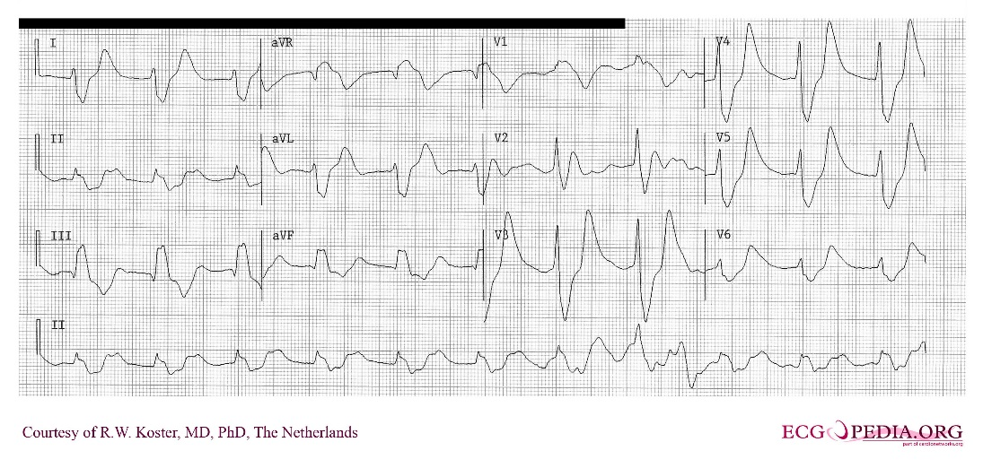
مرحله اول :آیا بیمار هیپرکالمی ساختگی دارد:
انجام نوار قلب :موج تی تال و موج پی فلت و qrs پهن
تکرار پتاسیم :پتاسیم مجدد =8
انجام سی بی سی : نرمال
مرحله دوم :مکانیزم احتمالی چیست ؟
دریافت زیاد پتاسیم ؟ با شرح حال توجیه نمیشود
شیفت پتاسیم از داخل به خارج سلول ؟
چک قند: 68mg/dl
چک گاز خونی: pH 7.30 , pco2=32,HCO₃ 16.1 mmol/L , BE
−9.0 mmol/L
به ازای هر 0/1 کاهش PH از 7/4 پتاسیم 0/6افزایش پیدا میکند.پس در این بیمار تنها توجیهه کننده هیپرکالمی نیست.
کاهش دفع کلیوی پتاسیم ؟ چک اوره و کراتینین و چک اسمولاریتی سرم و ادرار و پتاسیم ادرار جهت محاسبه TTKG

Slide 18
BUN=25mg/dl,creatinine=0.5 mg/dl
Serum. osmolality = 291 mOsmol/kg
urine potassium = 3.6 mEq/L(serum K=8 meq/l)
osmolality =166 mOsmol/kg
calculated TTKG is 0.7(3.6 × 291/8 × 166)
TTKG<7
High serum renin of 20 pg/mL (normal 4-8 pg/mL) and low serum aldosterone of 25 pg/mL (normal 50-950 pg/ mL)

Slide 19
Repead physical exam:normal BP, mild pigmented genitalia,
AND Low sodium,high renin,low aldosterone
Check 17-hydroxyprogesterone: 280 nmol/L (<20 nmol/L).
Genetic test: CAH secondary to 21-hydroxylase deficiency with mutation in CYP21A

Slide 20
در نهایت بیمار با تشخیص CAH کمبود 21 هیدروکسیلاز با هیدروکورتیزون و فلودروکورتیزون و سدیم کلراید خوراکی و توصیه به مشاوره غدد ترخیص میشود و توصیه میشود در زمان بیماری یا استرس دوز داروها را دوبرابر کند.
دو هفته بعد مراجعه میکند 700 گرم اضافه وزن داشته و سدیم 135 mEq/L و پتاسیم mEq/L 4/6 و بیکربنات 24 mEq/L داشت .

